Slide 1
DOM操作类库实现

Slide 2
What is DOM
DOM 全称文档对象模型，是针对HTML和XML文档的API。
DOM描绘了一个层次化的的节点树，允许开发人员增删改查页面的某些部分。
DOM是接口，与浏览器、平台和语言无关。
<html>
<head>
<title>Document</title>
</head>
<body>
<p>Hello World</p>
</body>
</html>
Notes:
DOM作用是让我们可以轻松并且操作的获取页面中的数据、脚本和表现层对象。

Slide 3
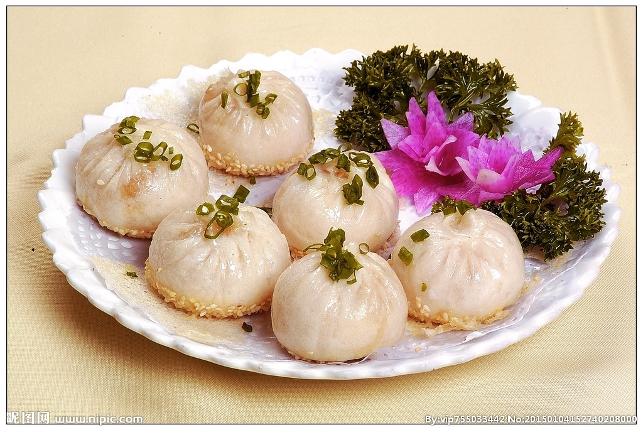
舌尖上的DOM
node
document

Slide 4
Document
Element (html)
Element (head)
Element (body)
Element (title)
Text (Document)
Element (p)
Text (Hello World)
文档根节点
根元素

Slide 5
Node Types
节点类型 |  | 描述 | 子节点
1 | Element | 代表元素 | Element, Text, Comment, ProcessingInstruction, CDATASection, EntityReference
2 | Attr | 代表属性 | Text, EntityReference
3 | Text | 代表元素或属性中的文本内容。 | None
4 | CDATASection | 代表文档中的 CDATA 部分（不会由解析器解析的文本）。 | None
5 | EntityReference | 代表实体引用。 | Element, ProcessingInstruction, Comment, Text, CDATASection, EntityReference
6 | Entity | 代表实体。 | Element, ProcessingInstruction, Comment, Text, CDATASection, EntityReference
7 | ProcessingInstruction | 代表处理指令。 | None
8 | Comment | 代表注释。 | None
9 | Document | 代表整个文档（DOM 树的根节点）。 | Element, ProcessingInstruction, Comment, DocumentType
10 | DocumentType | 向为文档定义的实体提供接口 | None
11 | DocumentFragment | 代表轻量级的 Document 对象，能够容纳文档的某个部分 | Element, ProcessingInstruction, Comment, Text, CDATASection, EntityReference
12 | Notation | 代表 DTD 中声明的符号。 | None

Slide 6
DOM常用属性
innerHTML
parentNode
childNodes
nodeType
attributes
(可读写)
(仅读写)
(仅读写)
(仅读写)
(可读写)

Slide 7
Node
Node
Node
Node
parentNode
firstChild
lastChild
nextSibling
nextSibling
childNode
previousSibling
previousSibling

Slide 8
DOM基本操作
增
节点插入
删
删除页面元素
查
获取页面元素
改
修改、替换页面元素

Slide 9
DOM操作-增
document.createElement()
document.createTextNode()
document.createDocumentFragment()
新建Node操作，然而并没有放到DOM树中。
Input (String) :
TagName
Text
No arg
Output(Node ->Object)
HTMLElement
HTMLText
document-fragment

Slide 10
DOM 节点插入
添加子节点
删除子节点
添加兄弟节点
添加父级节点

Slide 11
DOM操作-查
document.getElementById()
document.getElementsByTagName()
document.getElementsByClassName()
Input (String) :
Id
TagName
ClassName
Output(Element ->Object)
HTMLElement
HTMLCollection
Notes:
HTMLCollection 是一个live集合

Slide 12
DOM操作-查
HTMLCollection是一个动态集合，每次访问HTMLCollection的时候浏览器都会进行一次基于文档的查询。
HTMLCollection内的主体是element
var divs = document.getElementsByTagName("div"),
i,
div;
for (i = 0; i < divs.length; i++) {
div = document.createElement("div");
document.body.appendChild(div);
console.log(i);
}

Slide 13
DOM操作-查
说到HTMLCollection不能不提到NodeList
两者最大区别是一个是element的集合，一个是node的集合。
Element是Node的子集。
document.childNodes //返回NodeList document.children //返回HTMLCollection

Slide 14
HTMLCollection
element
NodeList
node
comment
text

Slide 15
DOM 节点插入
var nodes = div.childNodes;
for (var i=0, length=nodes.length; i<length; i+=1) {
// 容器container加载克隆的节点 - 克隆的作用是保证nodes的完整
container.appendChild(nodes[i].cloneNode(true));
}
功能基本实现，但性能低下；
在低版本IE下，缺少优化机制，每次appendChild都会造成回流和渲染。

Slide 16
DOM操作-删
node.removeChild()
删除自身 node.parentNode.removeChild(node)
关键要找到父级节点，子集节点
node.innerHTML = ‘’
element.removeAttribute()
注意：删除的节点只是脱离了DOM树，但仍然存在于内存中，如果我们不保留对节点的引用的话，浏览器会在一段时间自动将其从内存中删除。

Slide 17
DOM操作-查
返回第一个节点
选择符API
document.querySelector()
document.querySelectorAll()
返回所有节点
Input (Selector) :
#id
.class
tag
Output(Node ->Object)
Node
NodeList
IE8+

Slide 18
DOM操作-改
innerHTML 属性
写模式下根据指定的值创建新的DOM树，然后用DOM树完全替换元素之前的所有子节点。
outerHTML 属性
innerText 属性
div.outerHTML = “<p>Hello World!</p>”;
Var p = document.createElement(‘p’);
p.appendChild(document.createTextNode(‘Hello World’));
div.parentNode.replaceChild(p,div);

Slide 19
DOM操作-改
insertAdjacentHTML() 方法

